Slide 1
Buổi 4: ListView trong android
LẬP TRÌNH ANDROID
8 - 2016

Slide 2
Nội dung
ListView là gì?
Khái niệm
Các thuộc tính của ListView
Adapter
ListView cơ bản sử dụng ArrayAdapter
Khái niệm ArrayAdapter
Sử dụng ArrayAdapter để hiện thị listview đơn giản
Tùy biến Custom listview với BaseAdapter
Custom listview with ArrayAdapter

Slide 3
ListView
Khái niệm
trong Android là một view mà nhóm một số item và hiển thị chúng trong danh sách theo chiều dọc có thể scroll. Các item của danh sách này được tự động chèn vào danh sách bởi sử dụng một Adapter mà kéo nội dung từ một nguồn như một mảng hoặc cơ sở dữ liệu.

Slide 4
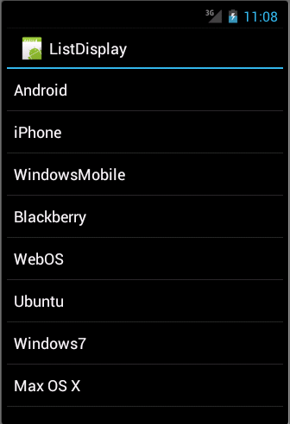
ListView

Slide 5
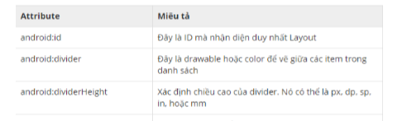
ListView
Các thuộc tính

Slide 6
ListView
Adapter
Android Adapter (Tạm dịch là bộ tiếp nối) là một cầu nối giữa các View (ví dụ như ListView) và các dữ liệu cơ bản cho View đó. Một Adapter quản lý dữ liệu và ghép nối với các dòng riêng lẻ (ListItems) của view.
Chúng ta ràng buộc các Adapter với Android ListView thông qua phương thức setAdapter.

Slide 7
ListView cơ bản sử dụng ArrayAdapter
Listview cơ bản là listview chỉ chứa duy nhất 1 TextView , hoac 1 checkBox…
Có thể sử dụng ArrayAdapter để hiển thị dữ liệu lên listview
Demo chi tiết, xem hướng dẫn bên dưới:

Slide 8
ListView cơ bản sử dụng ArrayAdapter
Các Layout có sẵn làm việc với ArrayAdapter
android.R.layout.simple_list_item_1(Đây là layout đơn giản của ListItem, được tạo bởi duy nhất một TextView (Bạn có thể xem ví dụ ở trên).)
android.R.layout.simple_list_item_checked & android.R.layout.simple_list_item_multiple_choice(2 Layout trên là layout đơn giản để tạo ra một ListView với ListItem có một checkbox.)

Slide 9
ListView cơ bản sử dụng ArrayAdapter(demo)
B1: Thêm listview trong layout activity_main
<LinearLayout xmlns:android="http://schemas.android.com/apk/res/android" xmlns:tools="http://schemas.android.com/tools" android:layout_width="match_parent" android:layout_height="match_parent" android:orientation="vertical" tools:context=".ListActivity" > <ListView android:id="@+id/mobile_list" android:layout_width="match_parent" android:layout_height="wrap_content" > </ListView> </LinearLayout>

Slide 10
ListView cơ bản sử dụng ArrayAdapter(demo)
B2: khởi tạo một ArrayAdapter mới sử dụng một Constructor để xác định Layout cho mỗi chuỗi và mảng chuỗi
ArrayAdapter adapter = new ArrayAdapter<String>(this, R.layout.activity_listview, mobileArray);
B3. SetAdapter trên đối tượng ListView
ListView listView = (ListView) findViewById(R.id.mobile_list); listView.setAdapter(adapter);

Slide 11
ListView cơ bản sử dụng ArrayAdapter(demo)
Toàn bộ chương trình đặt trong MainActivity
String[] mobileArray = {"Android","IPhone","WindowsMobile","Blackberry","WebOS","Ubuntu","Windows7","Max OS X"};
@Override protected void onCreate(Bundle savedInstanceState) { super.onCreate(savedInstanceState); setContentView(R.layout.activity_main);
ArrayAdapter adapter = new ArrayAdapter<String>(this, R.layout.activity_listview, mobileArray);
ListView listView = (ListView) findViewById(R.id.mobile_list); listView.setAdapter(adapter); }

Slide 12
Custom listview với BaseAdapter
B1:Tạo 1 ListView vào activity muốn hiển thị
B2:Taọ 1 row muốn hiển thị
B3:Tạo 1 class adapter kế thừa từ BaseAdapter
B4:khai báo 1 đối tượng adapter từ B3
B5:listview.setAdapter(adapter)
inflater boolean
Xem code

Slide 13
Custom ListView với ArrayAdapter
B1:Tạo 1 ListView vào activity muốn hiển thị
B2:Taọ 1 row muốn hiển thị
B3:Tạo 1 class adapter kế thừa từ ArrayAdapter
B4:khai báo 1 đối tượng adapter từ B3
B5:listview.setAdapter(adapter)
chú ý:arrayAdapter là con của BaseAdapter nên nó có 1 số thuộc tính mà BaseAdapter ko có
Xem code

Slide 14
Các xử lí sự kiện của ListView
Click item:setOnItemClickListener
long click item:setOnItemLongClickListener
Scroll listview:setOnScrollListener
update listview:adapter.notifyDataSetChanged()

